Slide 1
金融平台-电子保函使用手册
订正日期 ：2020年6月1号

Slide 2
河源市电子保单（函）开具使用流程
公共资源交易平台
电子保函服务平台
标段报名
保函平台登录
企业信息完善
选择金融机构
电子保单（函）交纳成功查询
系统生成保函
费用支付
已报名的标段选择
电子保单（函）的使用
发票申请
申请协议签订
添加经办人信息

Slide 3
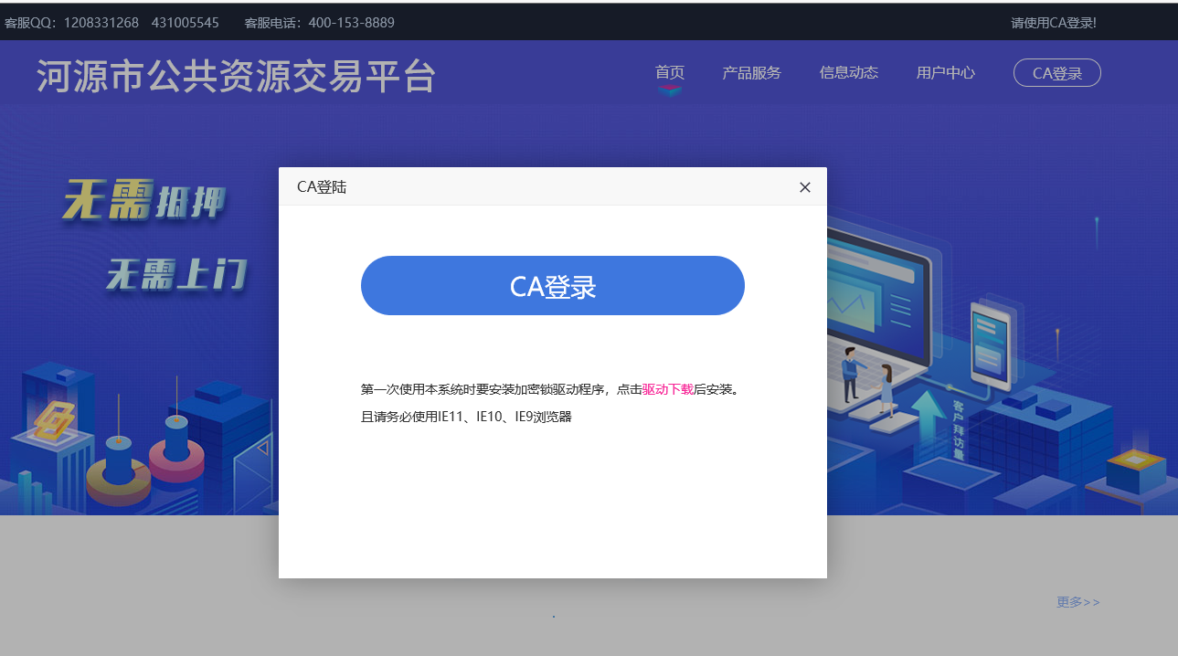
首页 》进入首页http://14.215.227.219:81/financeplatform/后，插入CA锁 并点击CA登陆

Slide 4
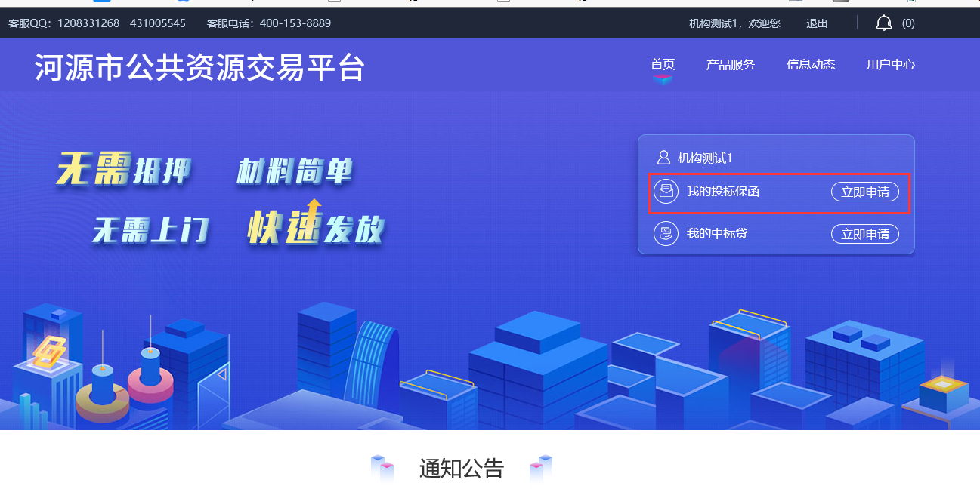
登陆 》登陆成功后，选择产品（本次以保函为例） 选择我的保函进行申请保函的模块

Slide 5
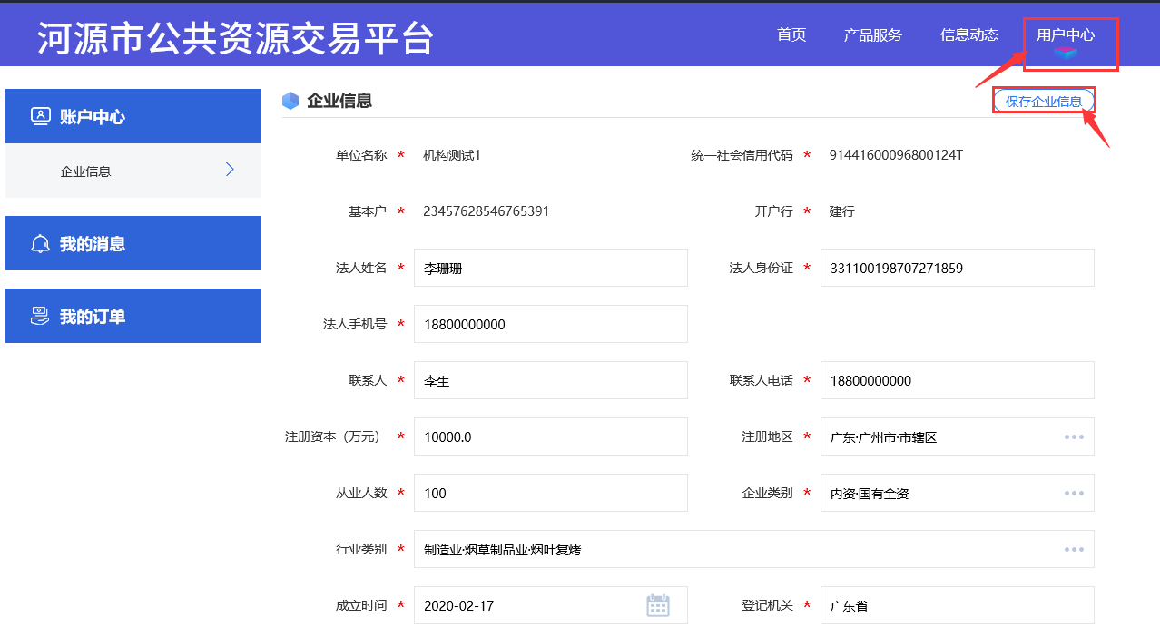
完善信息 》登陆成功后，在第一次登录系统使用前，需要在【用户中心】完善企业信息，填写完成后点击“保存企业信息”，如下

Slide 6
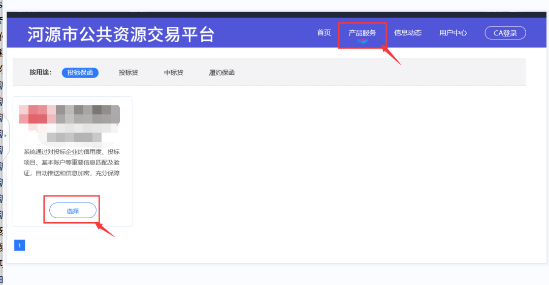
选择金融机构 》点击【产品服务】-【投标保函】，点击选择要申请的金融机构，点击选择进入下一步

Slide 7
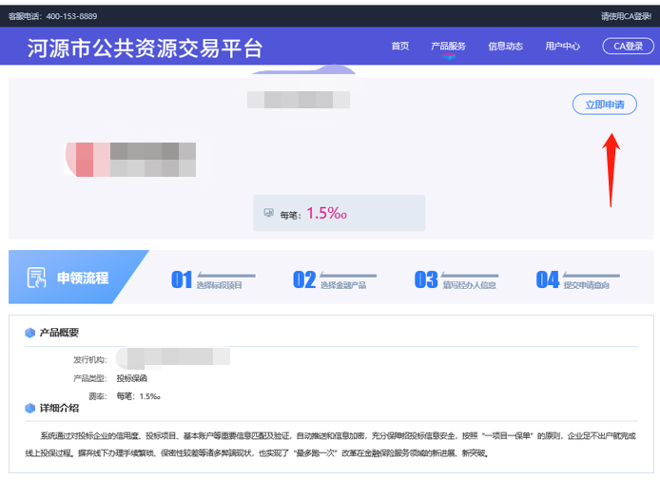
选择金融机构 》点击点击申请，进入可申请保函的标段页面

Slide 8
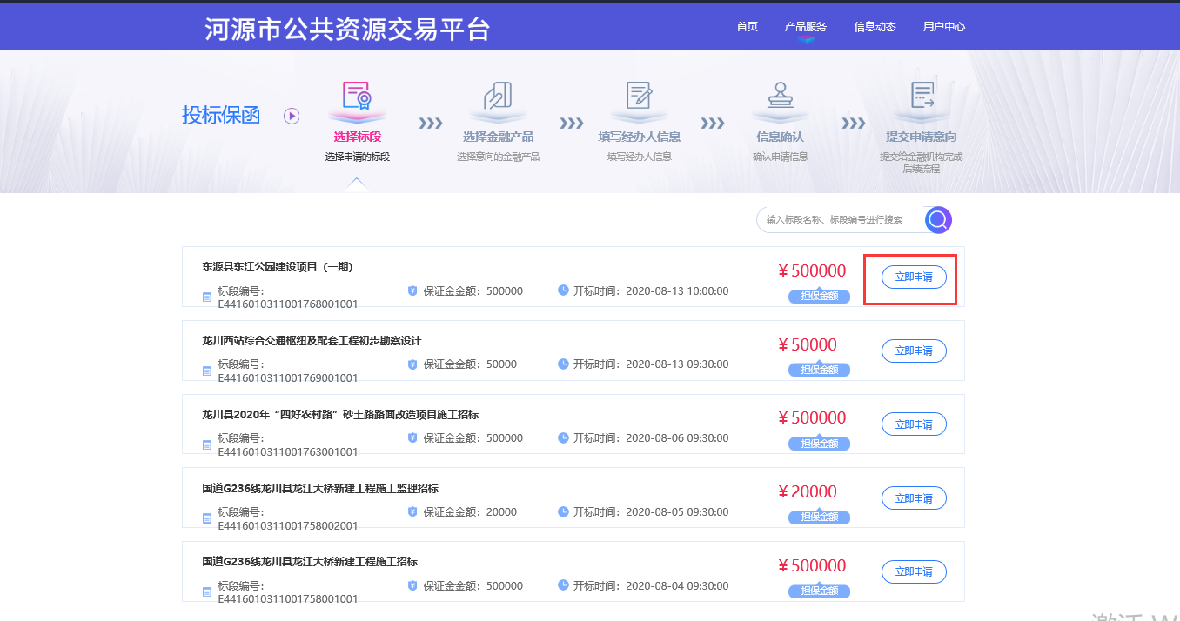
标段选择界面》选择想要电子保函交纳的标段，点击“立即申请”按钮，进行申请。

Slide 9
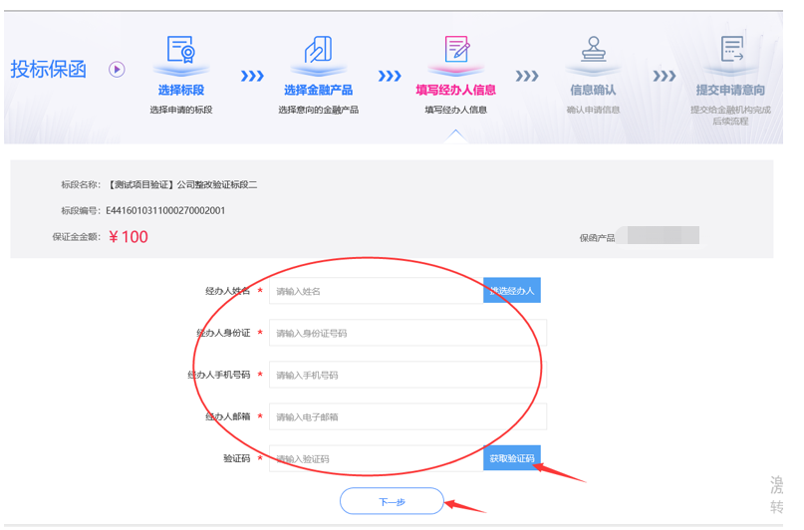
填写经办人 》填写完经办人信息后（手机号码填写着急能接受到短信的），点击获取验证码。点击下一步，在下一步的页面提交授信申请

Slide 10
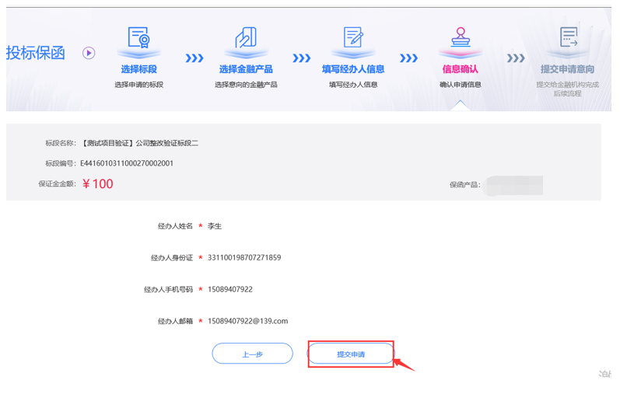
信息确认 》验证通过后，点击提交申请，进入提交申请授信页面

Slide 11
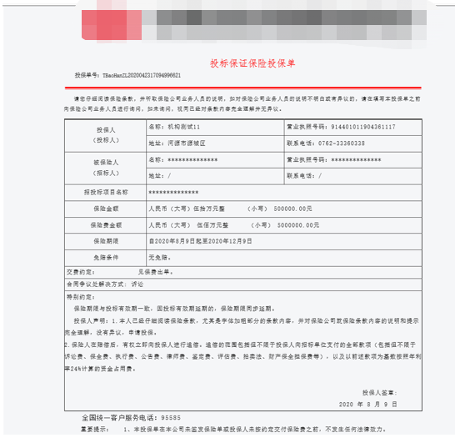
河源市电子保函服务平台-申请协议签订
协议签订 》进入协议签订界面，认真阅读投标保证保险投保单协议内容，如同意，进入下一步。

Slide 12
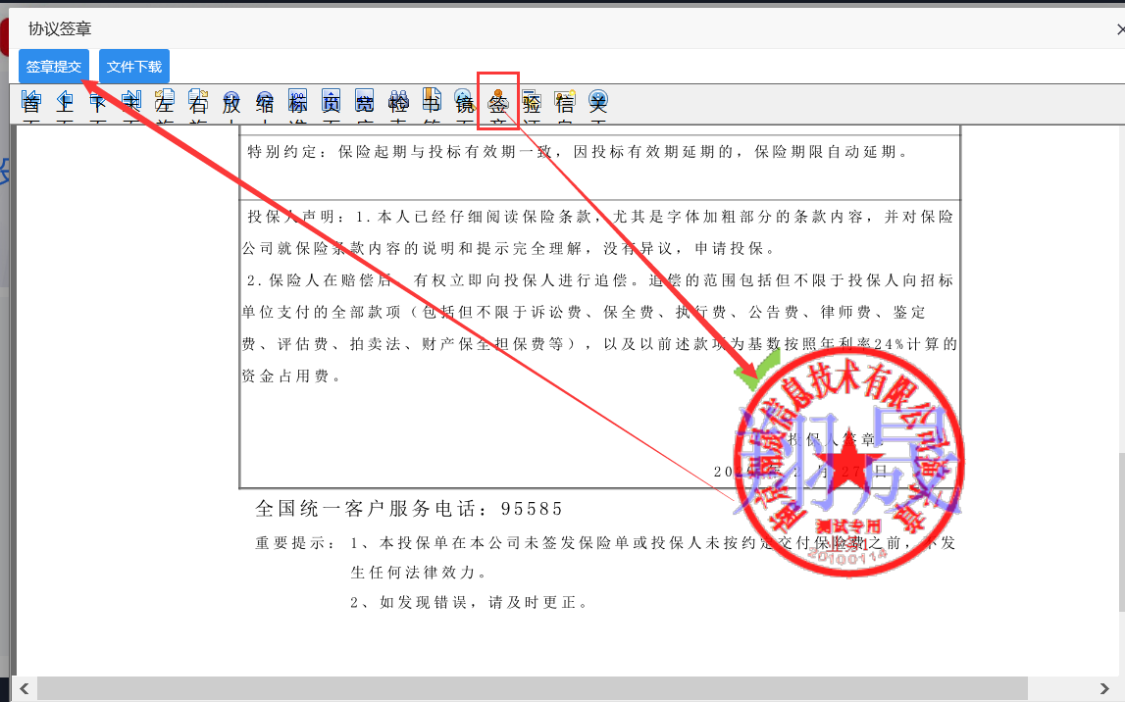
协议签章 》阅读协议后点击签章进行签章，签章完成点击下一步进行支付保费。

Slide 13
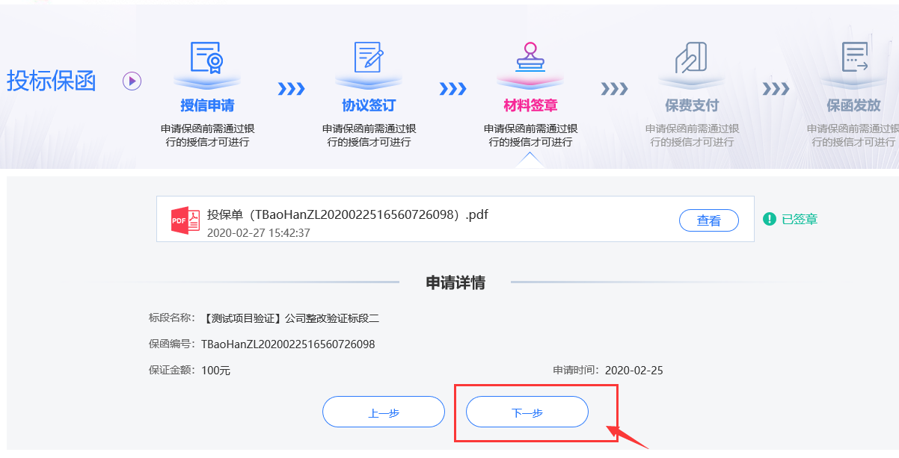
河源市电子保函服务平台-申请协议签订
协议签章 》阅读协议后点击签章进行签章，签章完成点击下一步进行支付保费。

Slide 14
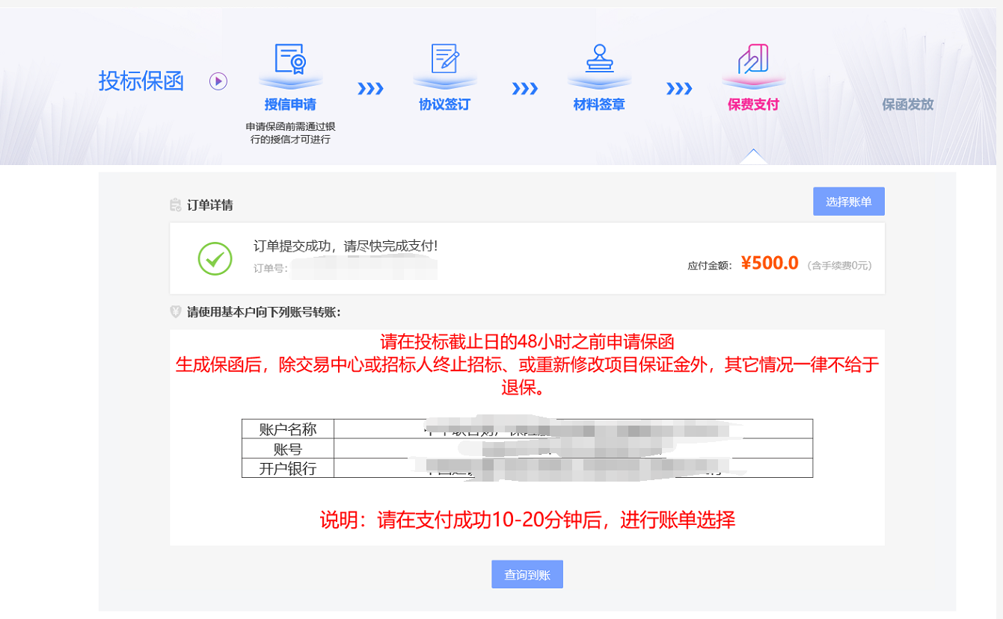
保费支付 》协议签章后，进入保费支付页面，通过手机银行或者网上银行，或者银行柜台转账，使用在会员端录入的基本户账户转到到以下地址进行缴款。保费支付完成后，点击查询到账。注：生成保函后，除交易中心或者招标人终止招标、或重新修改项目保证金外，其它情况一律不给于退保。
查询到账后自进入生产保函，生成后进入下一步，保函发放。

Slide 15
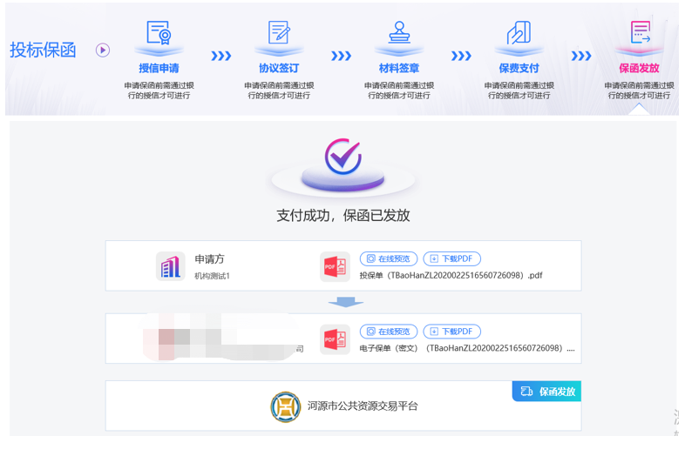
生成保函 》保费支付完成后，会生成一份协议（申请方）和一份电子保函（担保方），可供预览和下载。

Slide 16
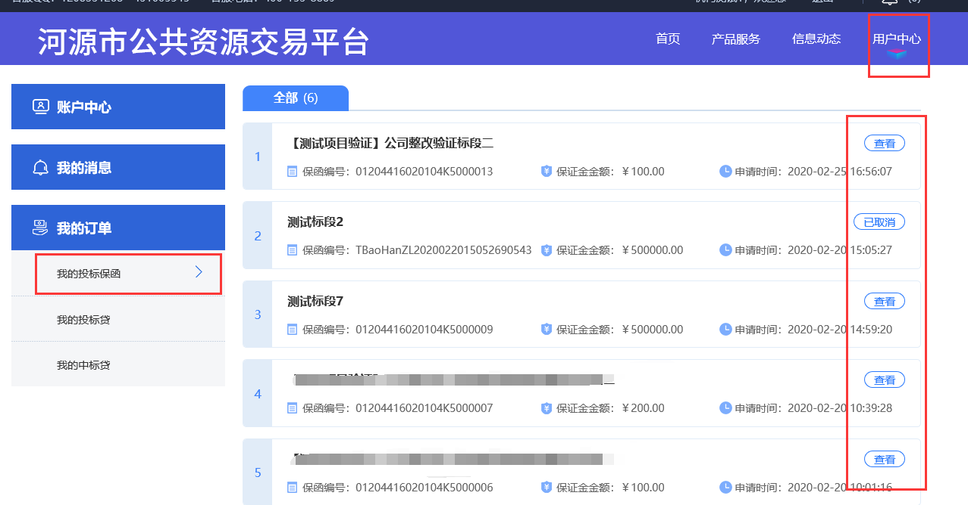
查看保函 》在首页-用户中心-我的订单-我的投标保函 内可以查看自己的申请中和申请完成的保函。

Slide 17
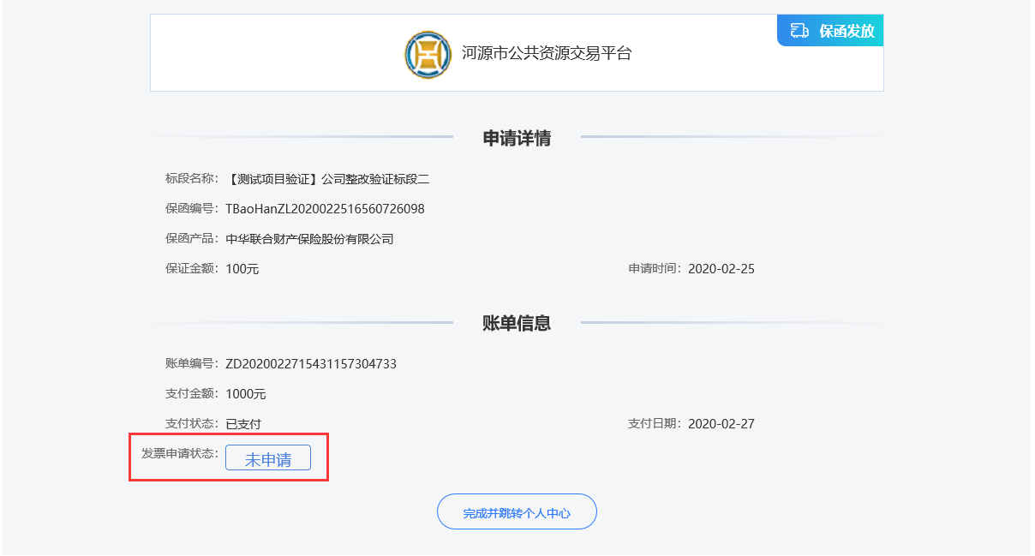
发票申请 》保函发放完成后，在保函发放的“账单信息”处理，点击【未申请】进行电子发票的申请

Slide 18
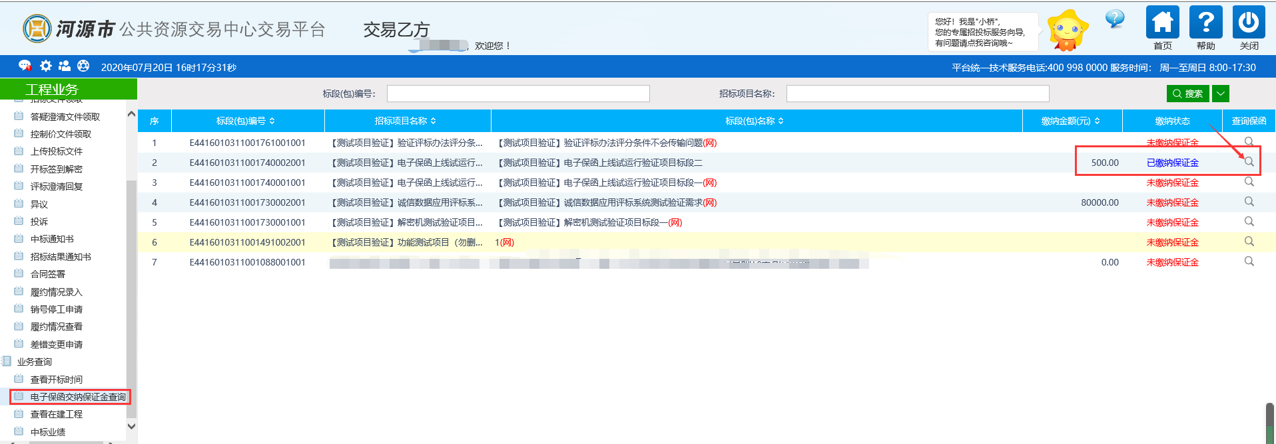
会员端交纳成功查询 》 【工程业务】--【业务管理】--【电子保函交纳保证金查询】

Slide 19
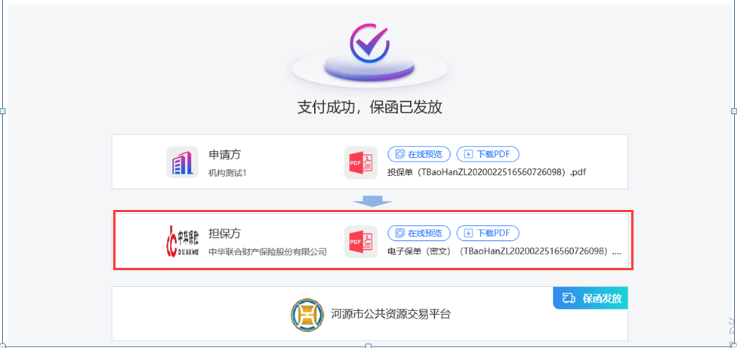
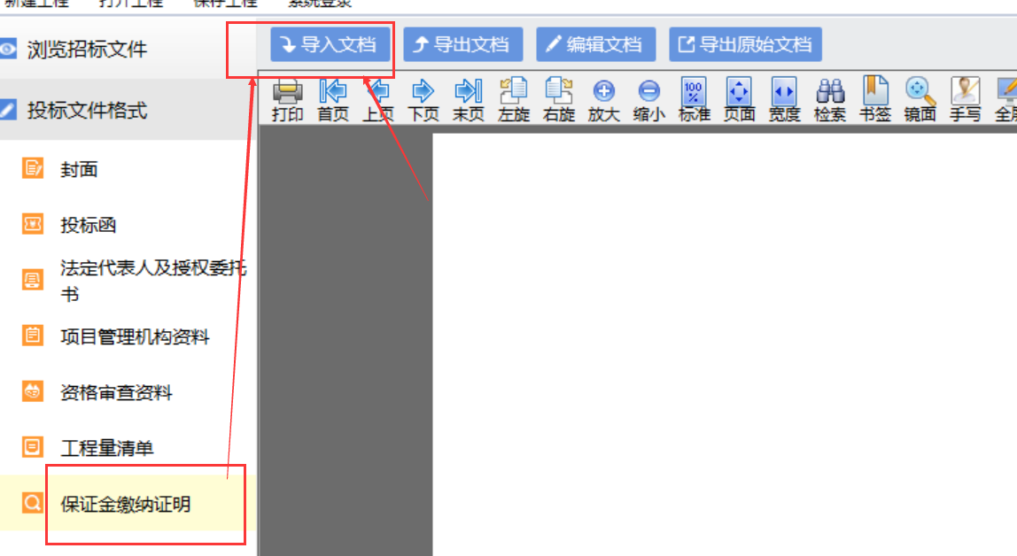
保函的使用 》 纸质标把密文电子保函打印做进标书即可，电子标把密文电子保函上传到保证金交纳证明即可。

Slide 20
河源市公共资源交易平台—电子保单（函）使用
纸质标，请询问招标代理或查看公告是否有写明做为现场手持材料进行递交，还是做进标书。把成功开具的电子保单（函）PDF文件打印出来，作为到现场递交的手持材料即可。招标代理在开标时间可以打印明文保单（函）信息，可以进行匹对核对。保单号具有全国唯一性的特质。
电子标，只需要把电子密文保单（函）上传到“保证金缴纳证明”节点即可。开标后代理一样需要明文保单（函）打印出来给专家评审审核。

Slide 21
A
至此完成办理，谢谢查阅！

